Slide 1
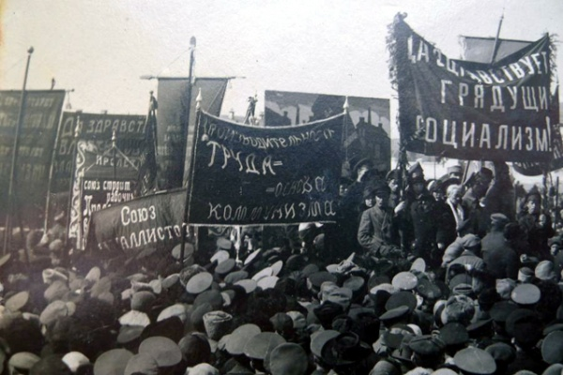
Провозглашение Советской власти

Slide 2
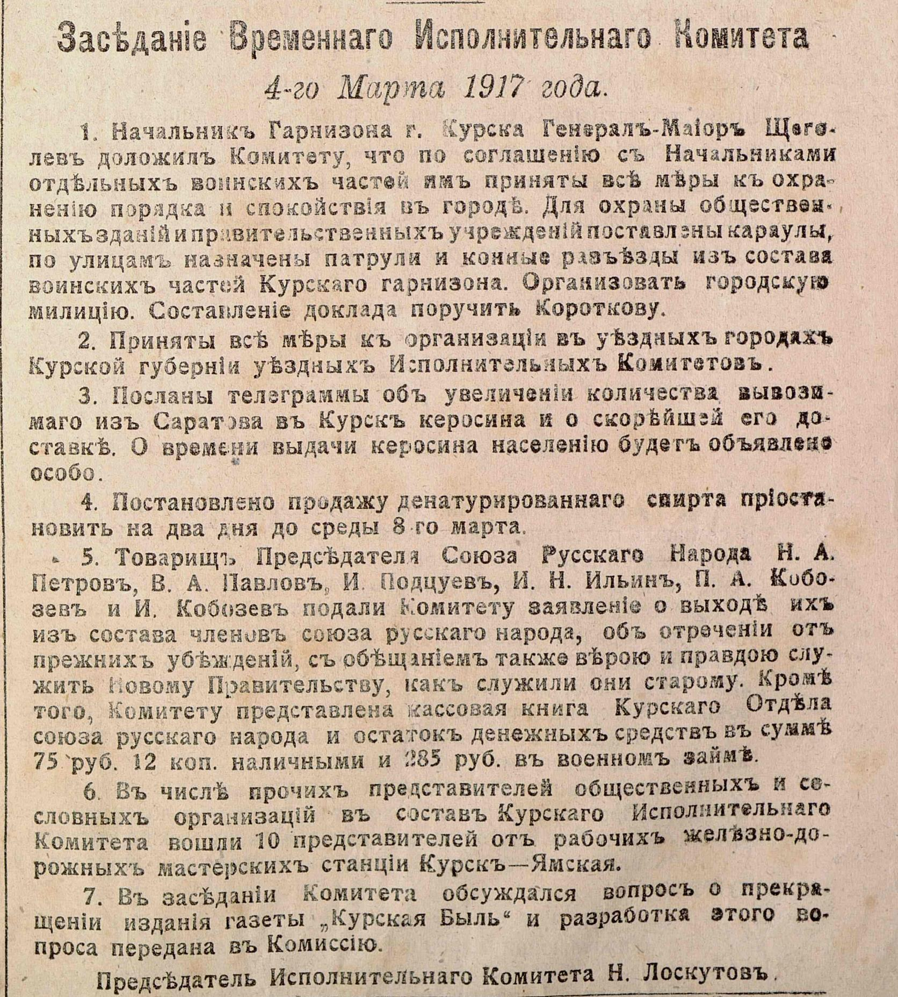
После Февральской революции, сбросившей царское самодержавие, в России установилось двоевластие: Временное правительство и Советы рабочих и солдатских депутатов. Подобно Петрограду и многим другим городам страны, в Курске также образовалось две власти. 16 марта 1917 года Курская городская дума учредила Временный исполнительный комитет.
Ознакомьтесь с документом, какими вопросами занимался Временный исполнительный комитет Курска?

Slide 3
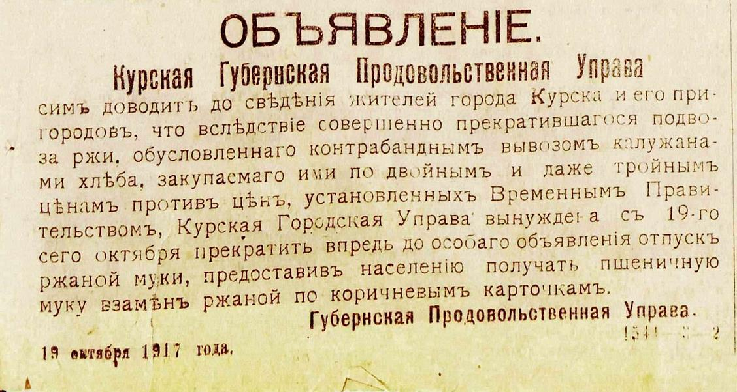
Осенью 1917 года в Курской губернии начинается массовое движение. В начале сентября забастовали рабочие Курско-Ржавского сахарного завода Тимского уезда, рабочие кожевенных заводов Евдокимова и Сметанкина в Курске, которые требовали повышения заработной платы. В конце сентября забастовали Курские железнодорожники. Усилилось и крестьянское движение.

Slide 4
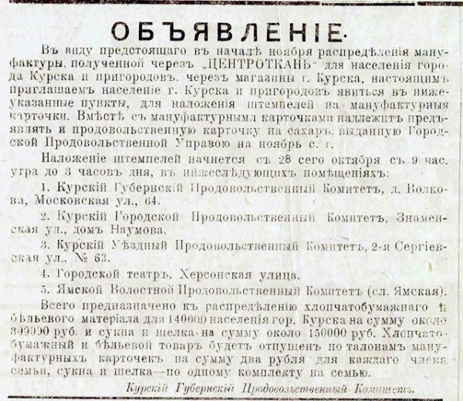
Что можно сказать о ситуации в Курской губернии сложившейся осенью 1917 года, на основе данных объявлений?

Slide 5
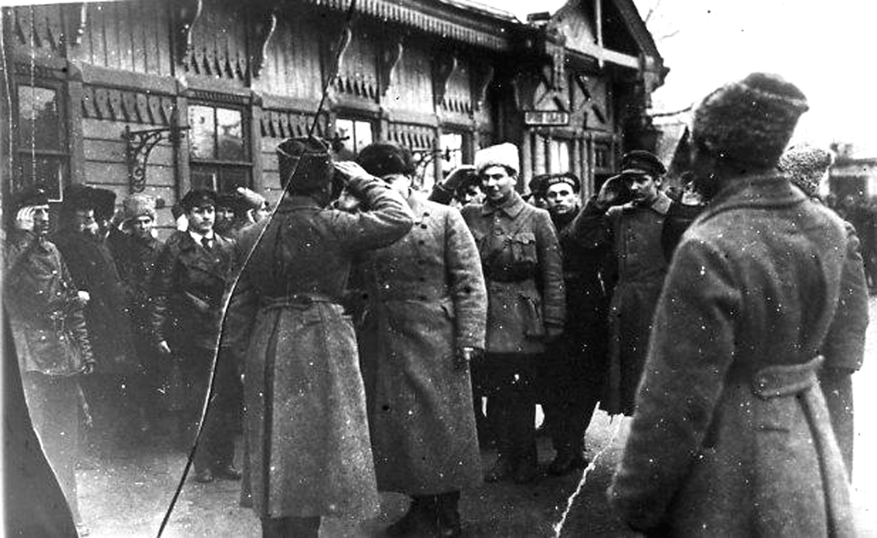
В феврале 1918 года состоялся первый Курский губернский съезд Советов рабочих, солдатских и крестьянских депутатов. Был избран Совнарком, заменивший собой Революционный совет. В начале 1918 года партийным и советским органам, всем жителям Курской губернии пришлось преодолевать трудности, вызванные начавшимся 18 февраля 1918 года наступлением германских войск. К маю им удалось захватить одну треть территории губернии.

